Slide 1
第四章 指数函数与对数函数
4.5.2 用二分法求函数的近似解
高中数学/人教A版/必修一
……

Slide 2
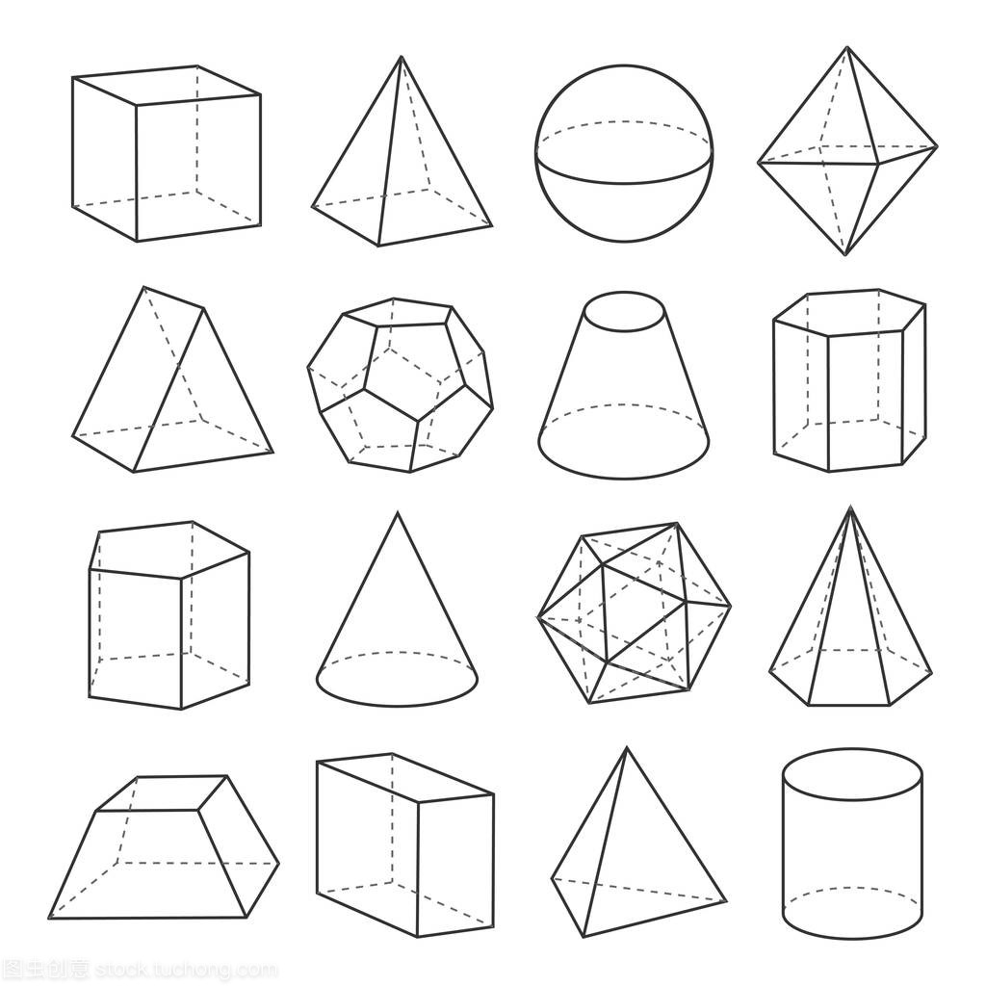
4.5.2 用二分法求函数的近似解
思维篇
素养篇
知识篇

Slide 3
1
复习回顾
零点存在定理
如果函数y=f(x)在区间[a,b]上的图象是连续不断
的一条曲线，并且有f(a)·f(b)<0，那么，函数y=f(x)
在区间(a,b)内有零点，即存在c∈(a,b),使得f(c)=0,
这个c也就是方程f(x)=0的一个根.
注意：零点存在定理只能确定零点存在，但没能准确
求出零点. (只在此山中，云深不知处！)

Slide 4
思考：如何求出函数f(x)=lnx+2x-6在区间(2, 3)内的
零点？
分析：一个直观的想法是，如果能将零点所在的范围
尽量缩小，那么在一定精确度的要求下，就可
以得到符合要求的零点的近似值．
为了方便，可以通过取区间中点的方法，逐步
缩小零点所在的范围.

Slide 5
2
二分法
列出下表：
（2，3）
f(2)<0, f(3)>0
2.5
f(2.5)<0
（2.5，3）
f(2.5)<0，f(3)>0
2.75
f(2.75)>0
（2.5，2.75）
f(2.5)<0，f(2.75)>0
2.625
f(2.625)>0
（2.5，2.625）
f(2.5)<0,f(2.625)>0
2.562 5
f(2.562 5)>0
（2.5，2.562 5）
f(2.5)<0,f(2.562 5)>0
2.531 25
f(2.531 25)<0
零点所在范围越来越小了.
这样的过程可以无限进行下去，何时可以停下？

Slide 6
2
二分法
精确度：近似值与准确值的误差限度.
问题：如果要求精确度为0.01，怎么找函数
f(x)=lnx+2x-6 在区间(2, 3)内的零点？

Slide 7
2
二分法
根所在区间 | 区间端点函数值符号 | 中点值 | 中点函数值符号
（2，3）
f(2)<0, f(3)>0
2.5
f(2.5)<0
（2.5，3）
f(2.5)<0， f(3)>0
逐渐逼近
2.75
f(2.75)>0
（2.5，2.75）
f(2.5)<0， f(2.75)>0
2.625
f(2.625)>0
（2.5，2.625）
f(2.5)<0, f(2.625)>0
2.562 5
f(2.562 5)>0
f(2.5)<0
f(2.562 5)>0
（2.5，2.562 5）
2.531 25
f(2.531 25)<0
f(2.531 25)<0
f(2.562 5)>0
（2.531 25，2.562 5）
2.546 875
f(2.546 875)>0
f(2.531 25)<0
f(2.546 875)>0
（2.531 25，2.546 875）
2.539 062 5
f(2.539 062 5)>0
f(2.531 25)<0,
f(2.539 062 5)>0
（2.531 25，2.539 062 5）

Slide 8
2
二分法
注意精确度
由于
所以，可以将
作为函数
零点的近似值，也即方程 的近似根.

Slide 9
2
二分法
对于在区间[a,b]上_________且f(a)·f(b)<0
的函数y=f(x),通过不断地把函数f(x)的零点所在
的区间_________，使区间的两个端点逐步逼近
_____，进而得到零点近似值的方法叫做二分法.
连续不断
一分为二
零点

Slide 10
2
二分法
给定精确度ε ,二分法求函数f(x)的零点近似值的步骤：
1.确定区间 ，验证 ，给定精确度ε .
2.求区间（a,b）的中点c.
3.计算
（1）若 ，则c就是函数的零点.
（2）若 ,则令b=c(此时零点x₀∈(a,c)).
（3）若 ,则令a=c（此时零点x₀∈(c,b)).
4.判断是否达到精确度ε,
即若 ，则得到零点近似值a(或b）；
否则,重复步骤2～4．

Slide 11
2
二分法
方法总结
用二分法求方程 f(x)=0（或g(x)=h(x)）近似解寻找解所在区间的方法：
（1）先画出y = f(x)的图象，观察图象与x轴的交点横坐标所处的一个区间；
（2）反复运用零点存在定理，使得零点所在区间长度越来越小，直至满足精度要求.

Slide 12
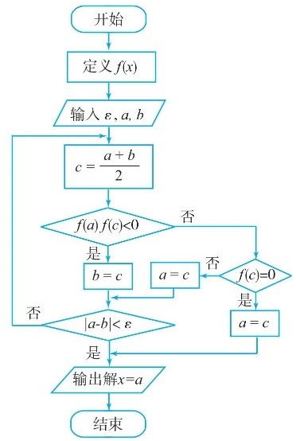
2
二分法
以上过程可以程序化
算法思想
逼近思想
Notes:
程序框图表达了这个过程，有兴趣的同学，可以在此基础上用计算机语言编写程序。

Slide 13
练一练
用二分法求方程ln (2x＋6)＋2＝3x的根的近似值时，令f(x)＝ln(2x＋6)＋2－3x，并用计算器得到下表：
x | 1.00 | 1.25 | 1.375 | 1.50
f(x) | 1.0794 | 0.1918 | -0.3604 | -0.9989
则由表中的数据，可得方程ln(2x＋6)＋2＝3x的一个近似解(精确度为0.1)为( )
A．1.125 B．1.3125 C．1.4375 D．1.46875
B

Slide 14
3
典型例题
例1.借助计算器或计算机用二分法求方程2^{x}+3x=7的
近似解（精确度0.1）.
解析：原方程即2^{x}+3x-7=0，令f(x)=2^{x}+3x-7，用计算器或计算机作出函数 f(x)=2^{x}+3x-7的对应值表：
x
0
1
2
3
4
5
6
7
8
f(x)
-6
-2
3
10
21
40
75
142
273
接着作出函数图象如下：

Slide 15
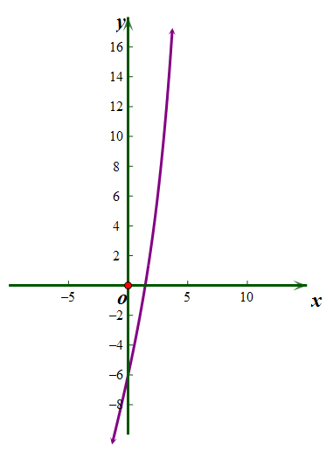
3
典型例题
因为f(1)·f(2)<0，
所以 f(x)=2^{x}+3x-7在区间（1，2）
内有零点x₀；
取区间（1，2）的中点x₁=1.5，f(1.5)≈ 0.33，
因为f(1)·f(1.5)<0，
所以x₀ ∈（1，1.5）

Slide 16
3
典型例题
取区间（1，1.5）的中点x₂=1.25 ,
f(1.25)≈-0.87，
因为f(1.25)·f(1.5)<0，
所以x₀∈（1.25，1.5）；
同理可得，x₀∈（1.375，1.5），
x₀∈（1.375，1.437 5），
由于|1.375-1.437 5|=0.062 5<0.1
所以，原方程的近似解可取为1.437 5.

Slide 17
练一练
1.用二分法求函数f(x)在(a，b)内的唯一零点时，精确度
为0.001，则结束计算的条件是( )
A．|a－b|<0.1 B．|a－b|<0.001
C．|a－b|>0.001 D．|a－b|＝0.001
B
答案： B

Slide 18
练一练
2．用二分法求方程x³－2x－5＝0在区间(2,4)上的实数根时，取中点x₁＝3，则下一个含有根的区间是________．
答案： （2，3）

Slide 19
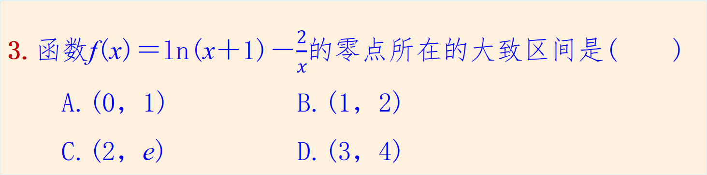
练一练
3.函数f(x)＝ln(x＋1)－$$\frac{2}{x}$$的零点所在的大致区间是( )
A.(0，1) B.(1，2)
C.(2，e) D.(3，4)
B
答案： B

Slide 20
练一练
4.利用计算器，求方程lgx=3-x的近似解.(精确度0.1)
解：画出y=lgx及y=3-x的图象，观察图象得，方程lgx=3-x
有唯一解，记为x₁，且这个解在区间（2，3）内.
设 f(x)=lgx+x-3
y
3
o
x
1
3

Slide 21
列出下表：
根所在区间 | 区间端点函数值 符号 | 中点值 | 中点函数值符号
（2，3）
f(2)<0，f(3)>0
2.5
f(2.5)<0
（2.5，3）
f(2.5)<0，f(3)>0
2.75
f(2.75)>0
（2.5，2.75）
f(2.5)<0，f(2.75)>0
2.625
f(2.625)>0
（2.5，2.625）
f(2.5)<0，f(2.625)>0
2.562 5
f(2.562 5)<0
f(2.562 5)<0，
f(2.625)>0
（2.562 5，2.625）
因为|2.625-2.562 5|=0.062 5<0.1，所以可以将x=2.625作为原方程的一个近似解.

Slide 22
4
理论拓展
n分法的比较
用二分法寻找函数零点的过程，就是一个“精益求精”的收敛的过程.
问题1：为什么用二分法，而不用三分法、四分法…？

Slide 23
7次
逐一法
二分法
按“最不利原则”
3次
三分法
4次
四分法
4次

Slide 24
4
理论拓展
收敛速度
在“最不利原则”下，每试验一次 | 二分法 | 三分法 | 四分法 | 逐一法
排查范围缩小为原来的
最优策略（效率最高）

Slide 25
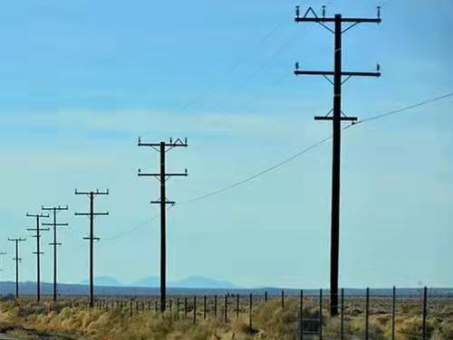
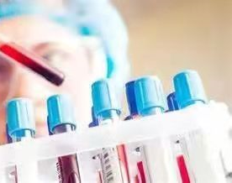
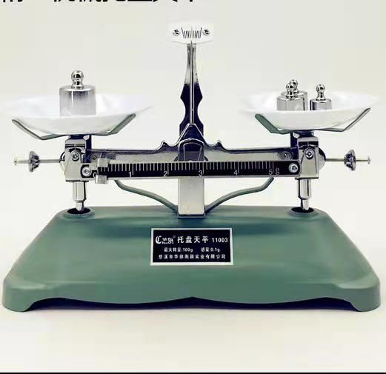
4
理论拓展
“二分法”因其简单高效，在生产生活中的应用非常广泛，比如检修线路故障、血液检测标本、查找次品、猜数问题等。
Notes:
检修工可能不懂

Slide 26
4
理论拓展
问题2：用二分法时只能取中点吗？与其它的取点方法之
间有没有优劣之分？
（课后思考，查找相关资料）

Slide 27
课堂小结
一、本节课学习的新知识
二分法的概念
二分法的操作程序
函数零点个数的确定

Slide 28
课堂小结
二、本节课提升的核心素养
数据分析
数学建模
数学运算

Slide 29
课堂小结
三、本节课训练的数学思想方法
转化与化归
函数与方程思想
数形结合

Slide 30
01
基础作业： .
作业
02
能力作业： .
03
拓展延伸：（选做）

Slide 31
给授课教师的建议：
1. 素养篇与思维篇中的问题，建议以学生分析为主，由
学生思考、探究、讨论，得出解决方案，教师适时点
拨即可;
2. 原PPT上的“分析”文本框内容，仅供教师参考，上
课前建议删除，使问题解决的过程得以原生态呈现.
（本页可以删了！）

